Slide 1
L’utilisation du PERC pour exclure l’embolie pulmonaire : une revue de la littérature récente
Pengyu Yu
Résident I
UMF Bordeaux-Cartierville
1er Juin 2018

Slide 2
Problématique
L’embolie pulmonaire: diagnostic grave et potentiellement mortel si non traité (30%)
600 000 cas par année aux États-Unis
10 000 000 de patients à l’urgence avec symptoms: dyspnée, douleurs pleurétiques
Cliniciens poussés à faire tests invasifs pour éviter de la manquer: décès, poursuites.
Tests diagnostiques coûteux, consequences pour le patient.
Anxiété
Irradiations
Hospitalisation et traitements

Slide 3
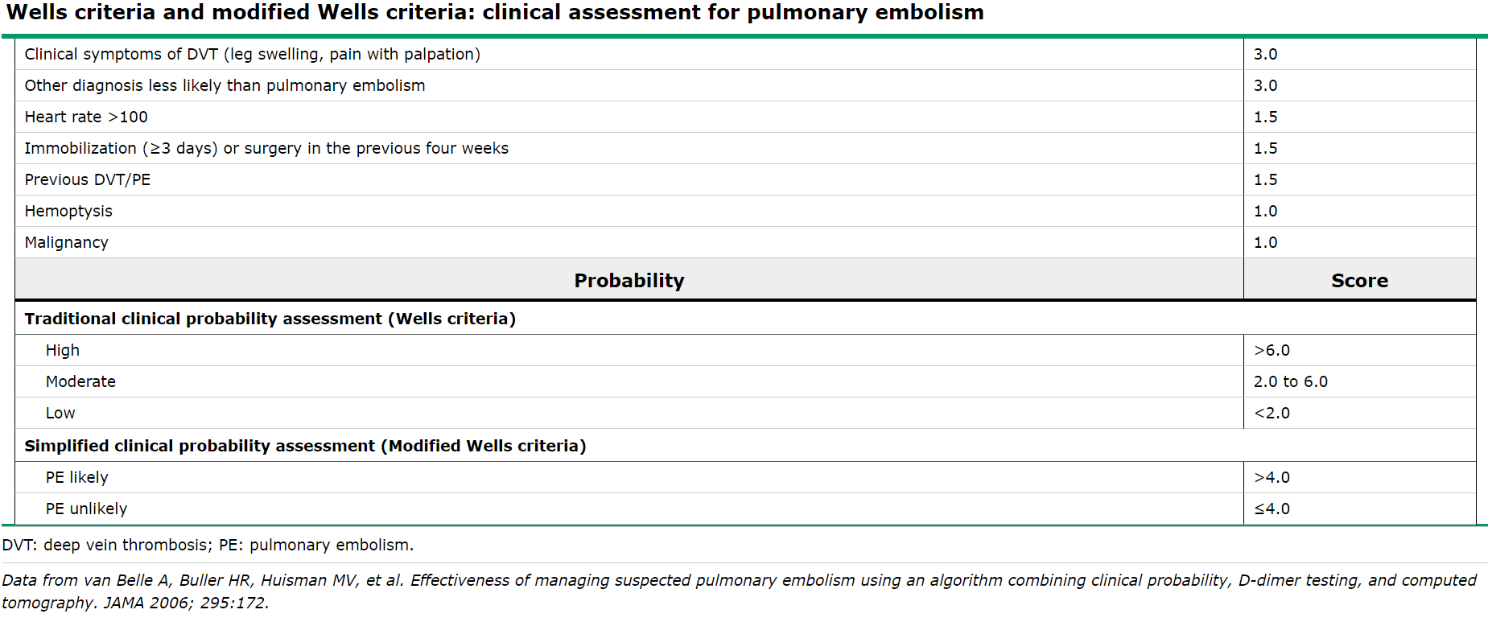
Problématique
Diagnostic peu evident à exclure
Outils actuels : D-dimère +/- imagerie, score de Wells
Attente des résultats de tests
Beaucoup de faux positifs qui mènent à imageries
Outils de decision clinique pour éviter attente/faux positifs?

Slide 4
PERC: Pulmonary Embolism Rule-out Criteria
Notes:
Kline et al, années 2000. Population à faible probabilité pré-test

Slide 5
PICO
P : Patients arrivant à l’urgence chez qui les symptômes peuvent faire suspecter une embolie pulmonaire
I : Application de la règle de décision clinique PERC
C : Autres tests diagnostiques ou de dépistages (D-dimère, CT-angio, Scinti VQ)
O : Nombre d’embolies pulmonaires manqués en appliquant le PERC. Sensibilité/spécificité/VPN du PERC. Surinvestigation qui pourraient être évitée.
Bref, la fiabilité du PERC dans la littérature récente

Slide 6
Méthode
3 moteurs de recherche: PubMed, TripDatabase et Cochrane
Mots-clés ‘’pulmonary embolism’’ AND ‘’PERC’’
Articles entre Janvier 2013 et Mars 2018
Gardant seulement les ‘’primary research’’ et ‘’key primary research’’

Slide 7
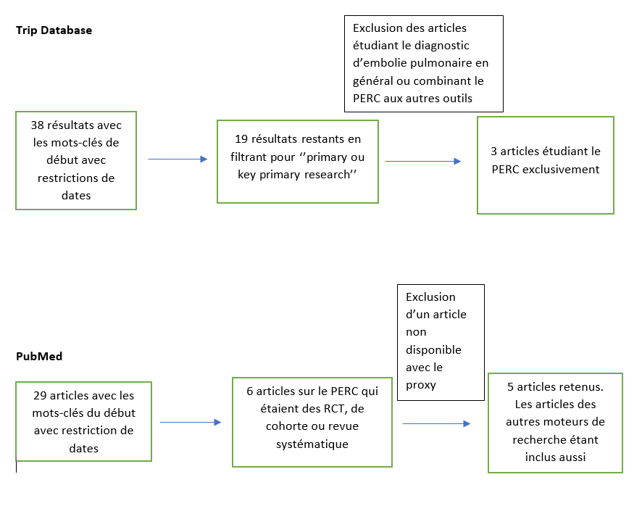
Méthode
Total cinq articles pertinents, don’t une méta-analyse, une étude randomisée contrôlée et trois études de cohorte rétrospectives

Slide 8
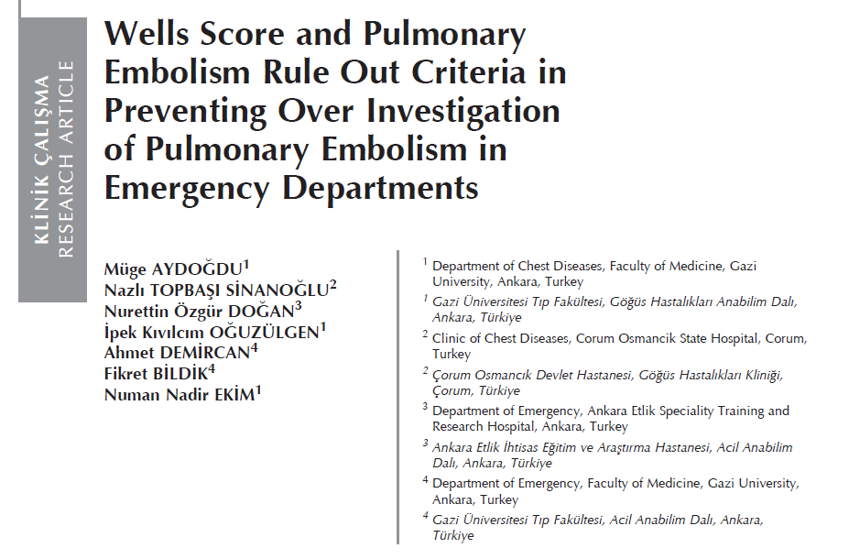
Résultats
2014, Ankara
Causes de demande imagerie
Fiabilité PERC et WELLS

Slide 9
Résultats
2014, Paris
EP + chez PERC négatif et D-dimère +
Tests invasifs, événements adverses

Slide 10
Résultats
2015, Kansas
Prévalence EP
Fiabilité PERC

Slide 11
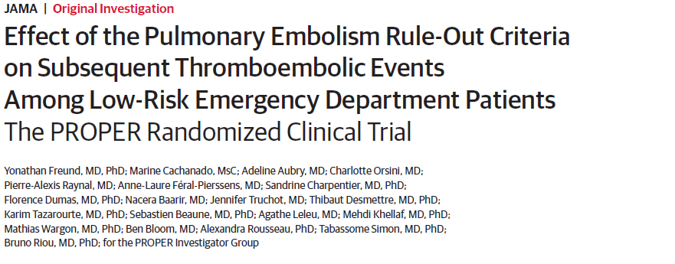
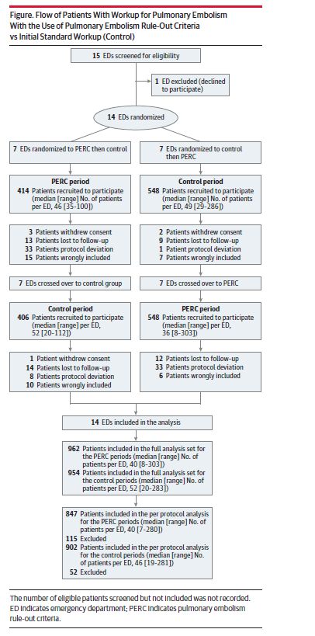
Résultats
2018, France
RCT, ‘’cluster control’’
Événements thombo-embolique à 3 mois
Événements indésirables
Non-infériorité

Slide 12
Résultats
2013
12 études avant 2012
14 844 patients

Slide 13
Discussion
Articles semblent montrer fiabilité du PERC, sauf le 1er
Peu de patients
Mauvaise validité interne: patients ayant déja eu imagerie. Pas la population visée par le PERC
VPN élevée, test sensible
Évite les événements indésirables
Peu d’EP manquées

Slide 14
Discussion
Par contre, littérature peu etoffée
Études avec application PERC en retrospective, études de dossier
Biais d’inclusion, qualité des dossiers médicaux
Seulement une étude RC pour le moment, mais résultats très prometteurs
Cluster design, non aveugle
Cliniciens qui congédient des patients PERC - malgré bras contrôle
Diminue événements indésirables et non-inférieur

Slide 15
Conclusion
Outil clinique fiable et peu de consequences négatives
Semble valide avec la littérature récente
Mais population à bien choisir
Permettra d’éviter sur-diagnostic et sur-traitement dans context de ressources limitées
Diminution coûts en santé
Outil à utiliser à l’urgence

Slide 16
Remerciements
Dr Vandelli et Dr Pilon pour la supervision
Mes collègues résidents de Bordeaux-Cartierville

Slide 17
Références

Slide 18
Questions???

